Slide 1
Das essen wir
Präsentation zu Stunden 60, 61, 62

Slide 2

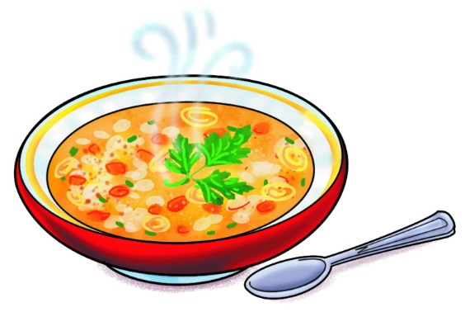
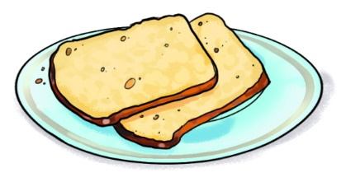
Wie heißt das?
Die Suppe
Das Brot

Slide 3
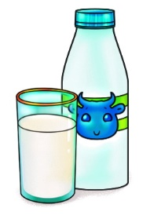
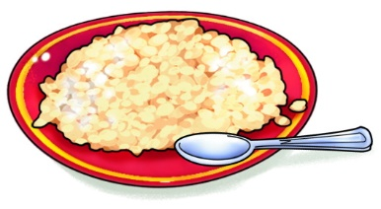
Wie heißt das?
Der Brei
Die Milch

Slide 4
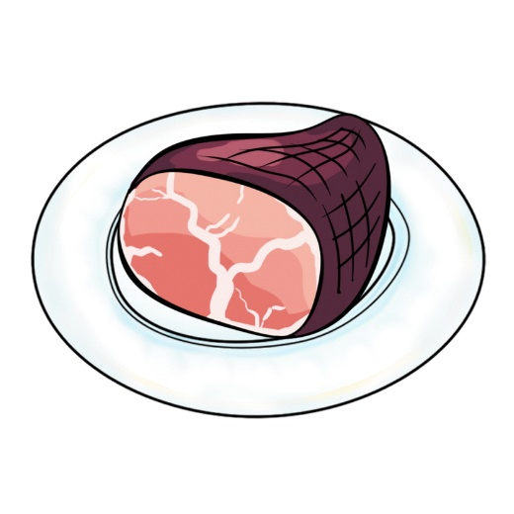
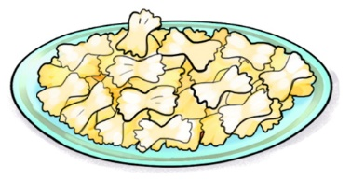
Wie heißt das?
Die Nudeln
Das Fleisch

Slide 5
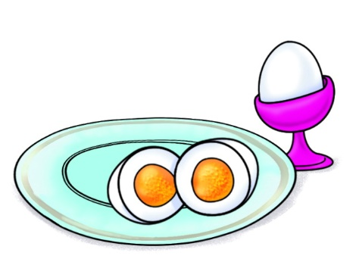

Wie heißt das?
Der Fisch
Das Ei — Die Eier

Slide 6
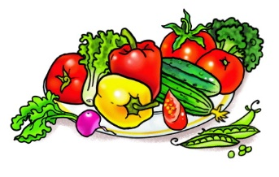
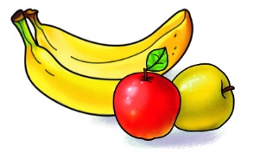
Wie heißt das?
Das Obst
Das Gemüse

Slide 7
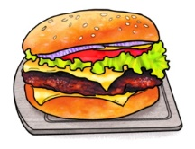

Wie heißt das?
Der Hamburger
Die Cola

Slide 8

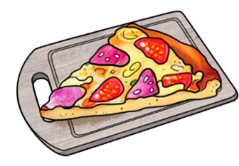
Wie heißt das?
Die Pizza
Die Limo

Slide 9


Wie heißt das?
Die Kekse
Der Tee

Slide 10
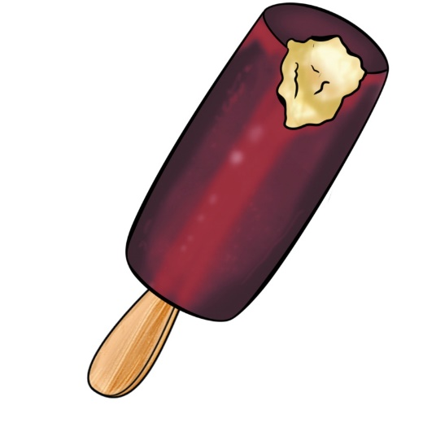
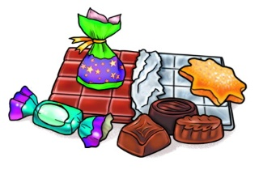
Wie heißt das?
Das Eis
Die Süßigkeiten

Slide 11

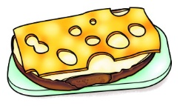
Wie heißt das?
Das Käsebrot
Das Wasser

Slide 12


Wie heißt das?
Der Apfel —
die Äpfel
Die Banane —
Die Bananen

Slide 13


Wie heißt das?
Die Kirsche —
die Kirschen
Die Ananas —
Die Ananas

Slide 14
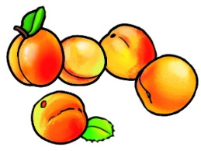

Wie heißt das?
Die Kiwi —
die Kiwis
Die Aprikose —
die Aprikosen

Slide 15
Was magst du?
Ich
esse
gern
?
Ich
trinke
gern
?

